Slide 1
پردیس ابوریحان
گروه حشره شناسی و بیماری های گیاهی
(گیاه‌پزشکی)

Slide 2
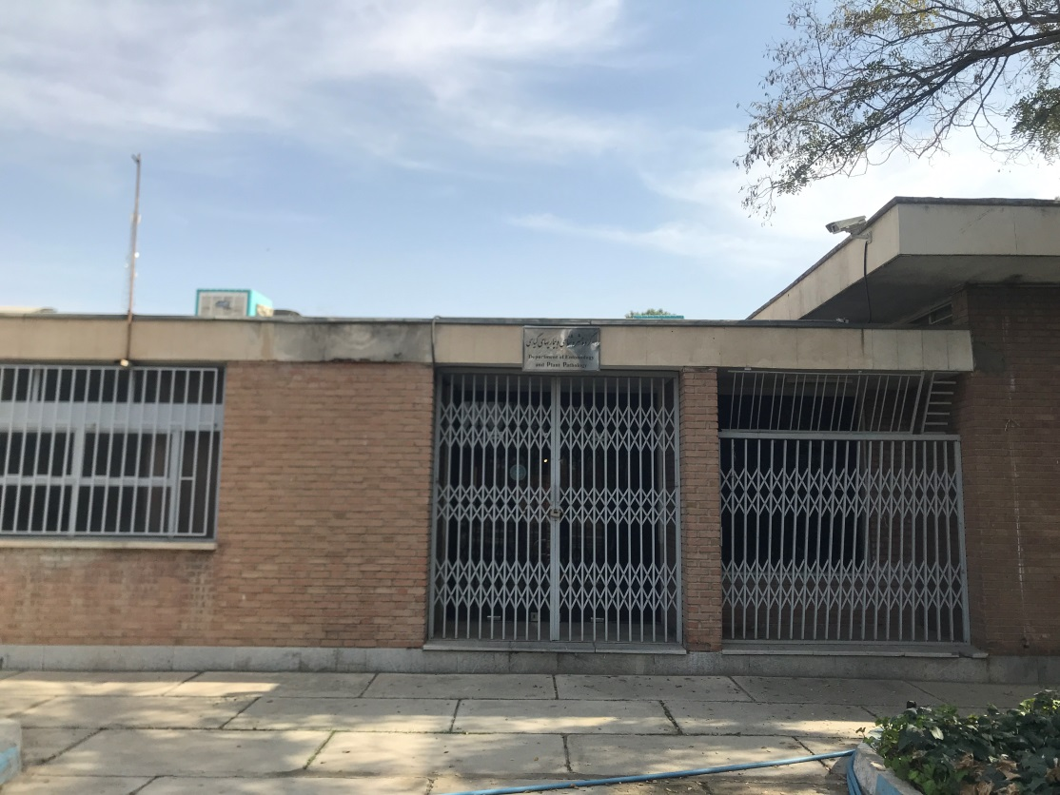
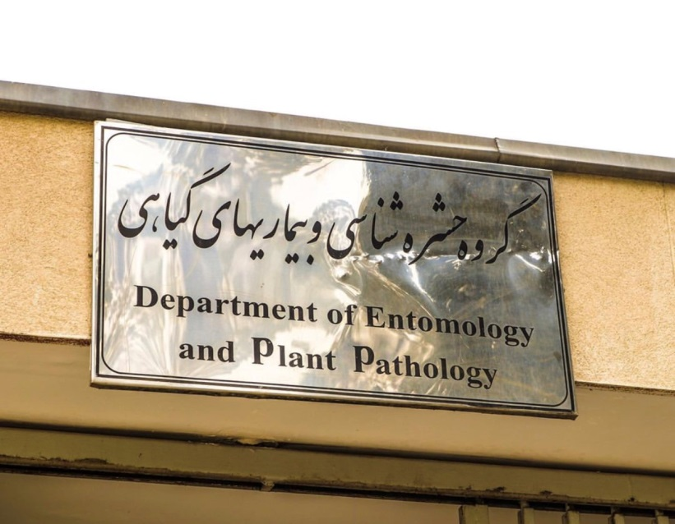
معرفی گروه
این گروه آموزشی پیش از سال 1376 تحت عنوان "حفاظت نباتات" فعالیت داشته و پس از آن، به "گروه گیاه‌پزشکی" تغییر نام داده است. از سال 1388 نام این گروه به گروه "حشره شناسی و بیماری های گیاهی" تغییر یافته است. این گروه در حال حاضر، دارای 7 عضو هیأت علمی می باشد که ضمن تدریس دروس مختلف در دو گرایش "حشره شناسی کشاورزی" و "بیماری شناسی گیاهی" به فعالیت های تحقیقاتی و پژوهشی اشتغال دارند. همچنین، این گروه در مقاطع تحصیلی کارشناسی "مهندسی گیاه‌پزشکی" و کارشناسی ارشد در دو گرایش "حشره شناسی کشاورزی" و "بیماری شناسی گیاهی" دانشجو می پذیرد.

Slide 3
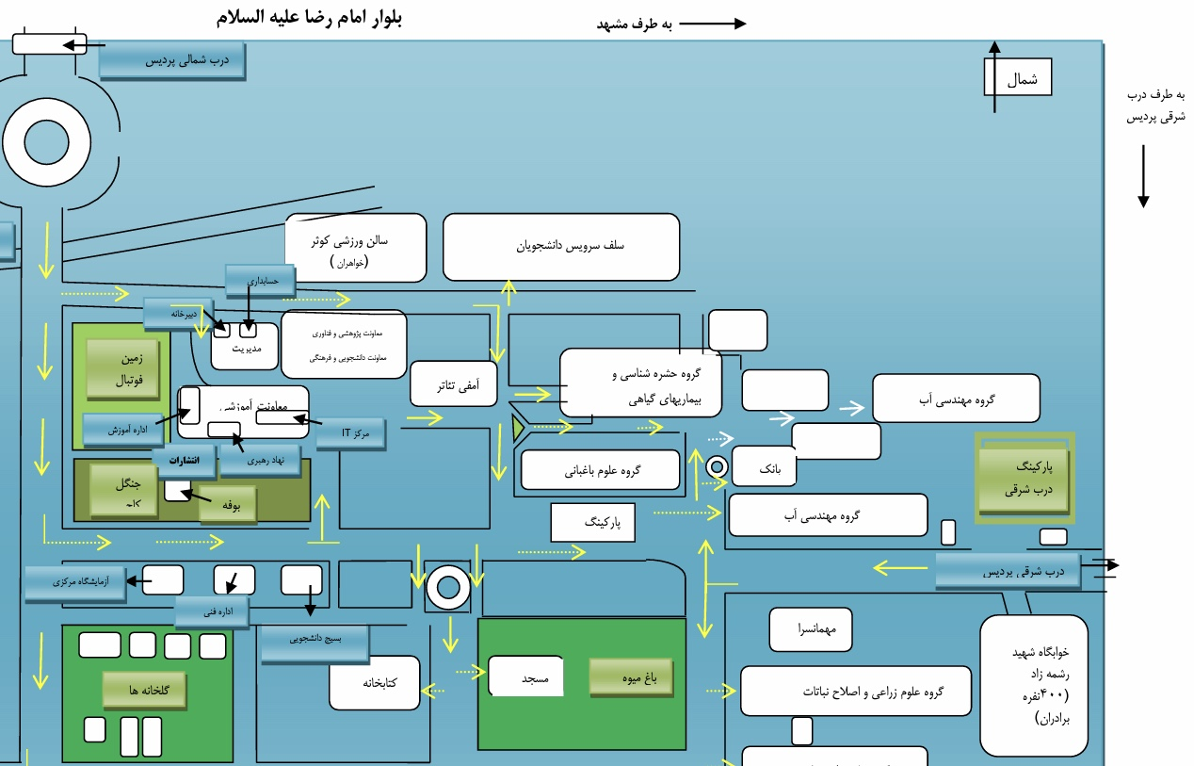
موقعیت گروه
گروه حشره شناسی و بیماری های گیاهی

Slide 4
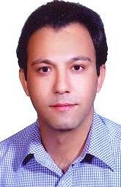
اعضای هیأت علمی
اعضای هیأت علمی
مدیر گروه:
دکتر رضا صادقی
رتبه علمی:
دانشیار
تخصص:
سم شناسی و فیزیولوژی حشرات
پست الکترونیکی:
rsadeghi@ut.ac.ir
مسئول دفتر: وحیده رستمی
rostami62@ut.ac.ir
تلفکس: 021-36040909

Slide 5
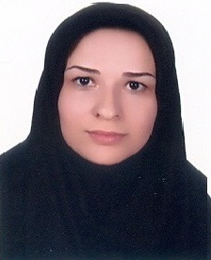
اعضای هیأت علمی
دکتر لیلا ابراهیمی
رتبه علمی:
استادیار
تخصص:
قارچ شناسی
پست الکترونیکی:
le_ebrahimi@ut.ac.ir

Slide 6
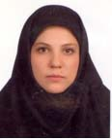
اعضای هیأت علمی
اعضای هیأت علمی
دکتر کتایون خردمند
رتبه علمی:
دانشیار
تخصص:
حشره شناسی کشاورزی، کنه شناسی
پست الکترونیکی:
kkheradmand@ut.ac.ir

Slide 7
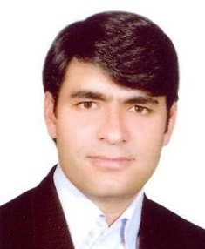
اعضای هیأت علمی
اعضای هیات علمی
دکتر ارسلان جمشیدنیا
رتبه علمی:
استادیار
تخصص:
اکولوژی و کنترل بیولوژیک
پست الکترونیکی:
jamshidnia@ut.ac.ir

Slide 8
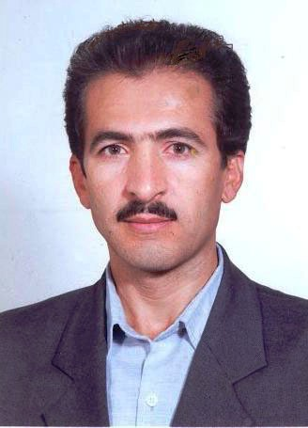
اعضای هیأت علمی
اعضای هیات علمی
دکتر نوازاله صاحبانی
رتبه علمی:
دانشیار
تخصص:
بیماری های گیاهی، نماتدشناسی
پست الکترونیکی:
sahebani@ut.ac.ir

Slide 9
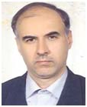
اعضای هیأت علمی
اعضای هیات علمی
دکتر حمید عادلی منش
رتبه علمی:
استادیار
تخصص:
حشره شناسی کشاورزی، سیستماتیک
پست الکترونیکی:
hghajar@ut.ac.ir

Slide 10
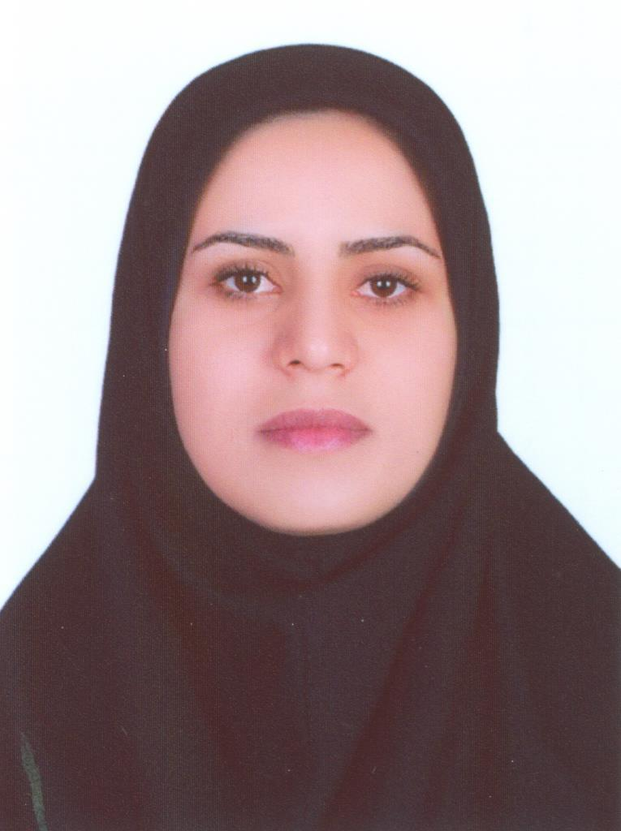
اعضای هیأت علمی
اعضای هیات علمی
دکتر نرگس فلاحی چرخابی
رتبه علمی:
استادیار
تخصص:
باکتری شناسی
پست الکترونیکی:
falahicharkhabi@ut.ac.ir

Slide 11
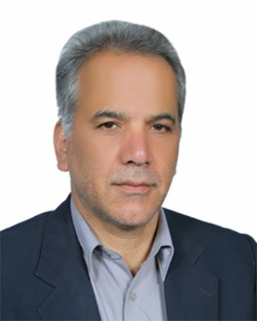
اعضای هیأت علمی
اعضای هیات علمی
دکتر حشمت اله امینیان
(عضو بازنشسته)
رتبه علمی:
دانشیار
تخصص:
بیماری های گیاهی، توکسیکولوژی
پست الکترونیکی:
haminian@ut.ac.ir

Slide 12
کارشناسان
نام و نام خانوادگی:
ابراهیم رئیس محمدی
سمت:
کارشناس جانورشناسی و شناسایی و مبارزه با علف های هرز
پست الکترونیکی:
eraism@ut.ac.ir
نام و نام خانوادگی:
مهرنوش محمدی فر
سمت:
کارشناس قارچ شناسی
پست الکترونیکی:
m.mohamadifar11@ut.ac.ir
نام و نام خانوادگی:
صدیقه سالمی معز
سمت:
کارشناس سیستماتیک حشرات
و اکولوژی
پست الکترونیکی:
sesalemi@ut.ac.ir

Slide 13
فعالیت های پژوهشی گروه
- مدیریت جامع آفات (IPM) خصوصا در محصولات گلخانه ای
- کنترل بیولوژیک عوامل بیماری زا و حشرات مضر
- بررسی توکسین های گیاهی
- سیستماتیک حشرات
- بیماری های پس از برداشت محصولات باغبانی
- نماتدهای خسارت زای ریشه گیاهان
- بررسی اثرات سموم بر روی آفات و عوامل طبیعی و تولید محصولات ارگانیک (بدون سم)

Slide 14
امکانات
7 - آزمایشگاه سیستماتیک حشرات
8 - آزمایشگاه جانورشناسی عمومی
9 - آزمایشگاه شناسایی و مبارزه با علف های هرز
10 - آزمایشگاه بیواکولوژی
11 - آزمایشگاه کنه شناسی
12 - گلخانه و اینسکتاریوم
1 - آزمایشگاه بیماری های گیاهی
2 - آزمایشگاه قارچ شناسی
3 - آزمایشگاه نماتد شناسی
4 - آزمایشگاه میکروبیولوژی
5 - آزمایشگاه حشره شناسی
6 - آزمایشگاه فیزیولوژی حشرات و سم شناسی

Slide 15
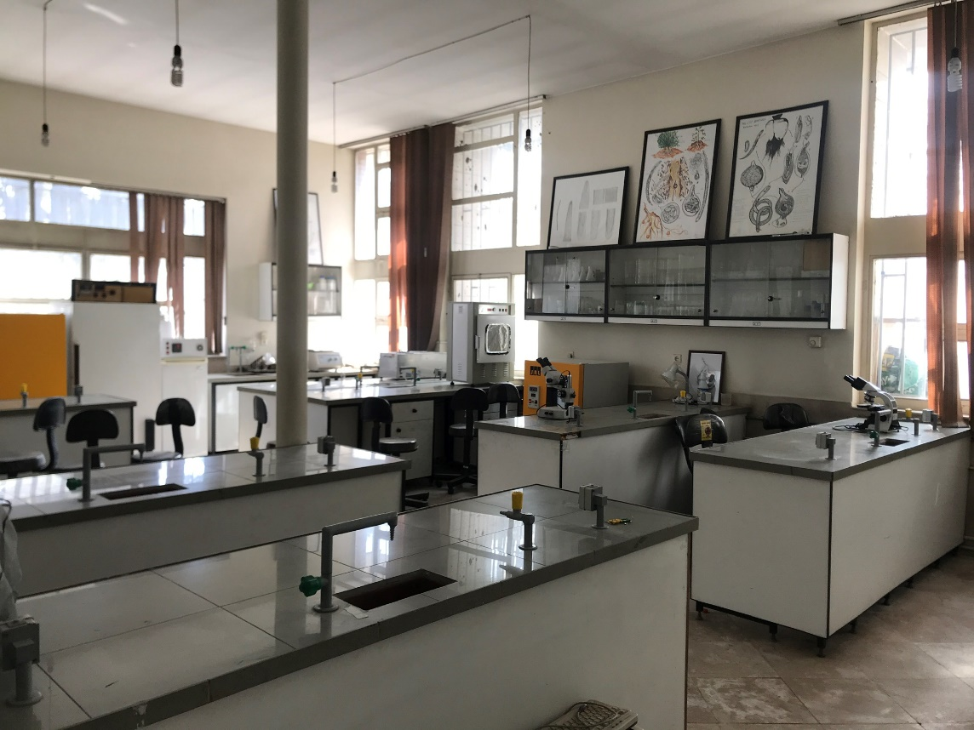
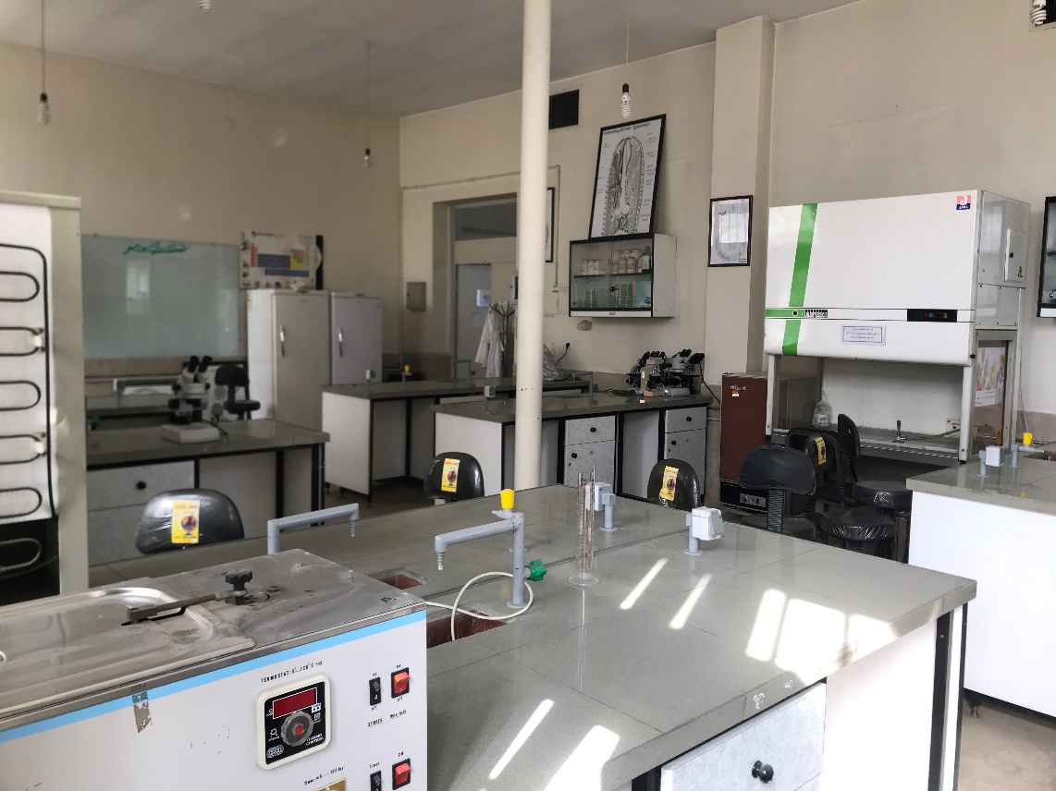
آزمایشگاه ها
آزمایشگاه نماتد شناسی

Slide 16
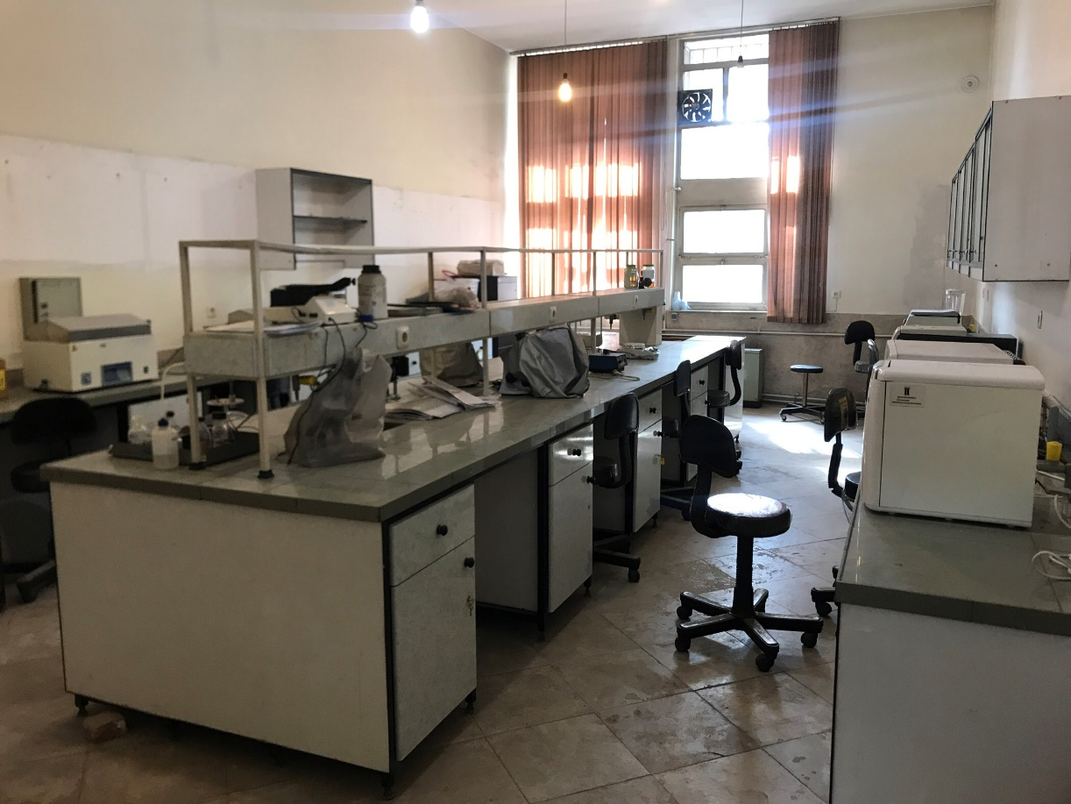
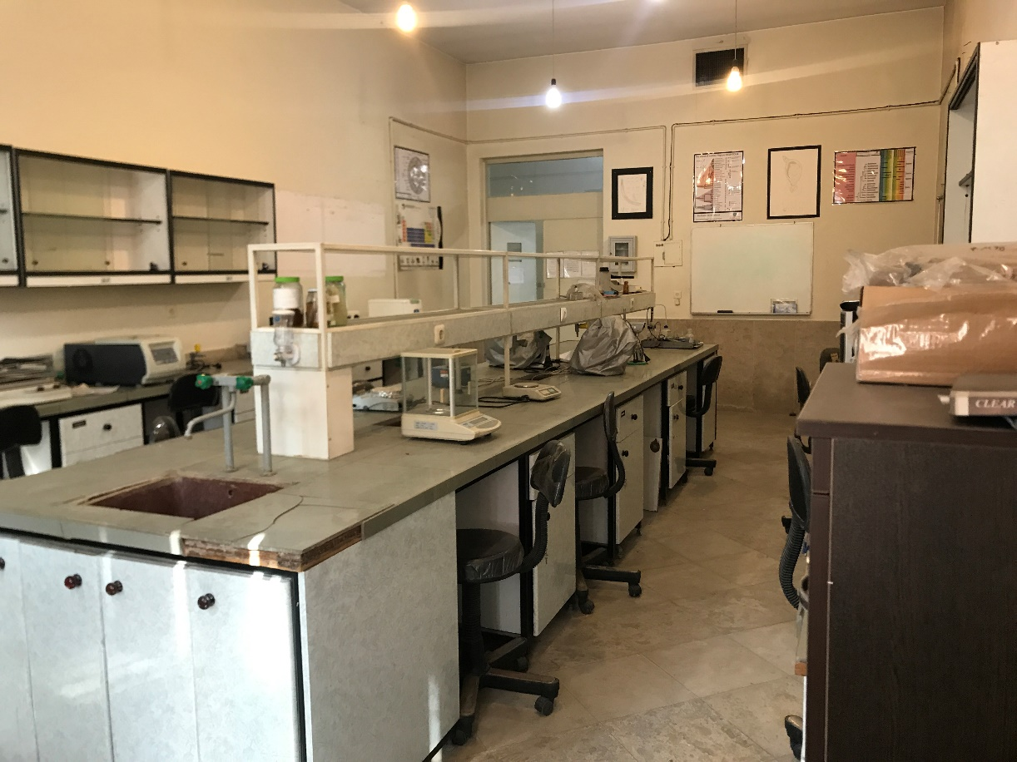
آزمایشگاه ها
آزمایشگاه تحصیلات تکمیلی

Slide 17
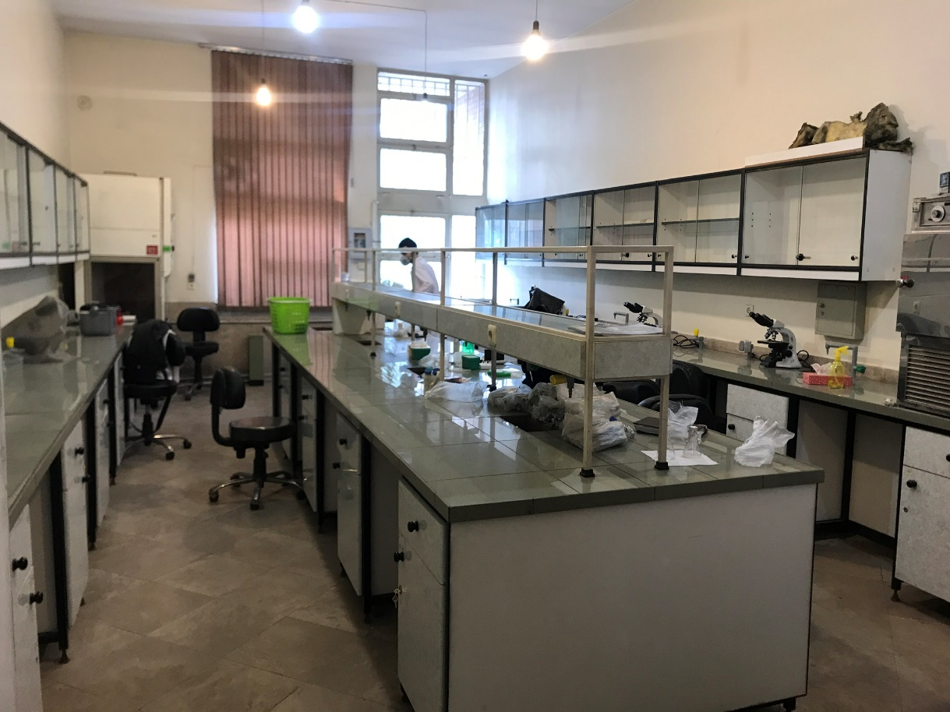
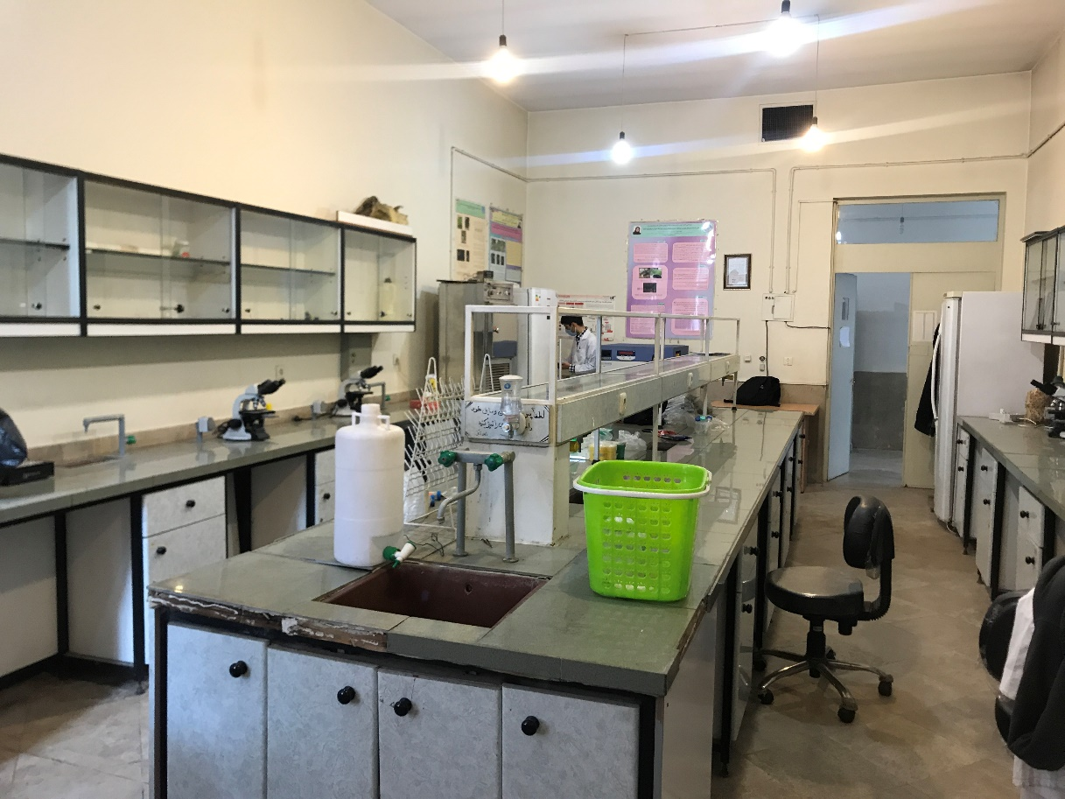
آزمایشگاه ها
آزمایشگاه ویروس شناسی

Slide 18
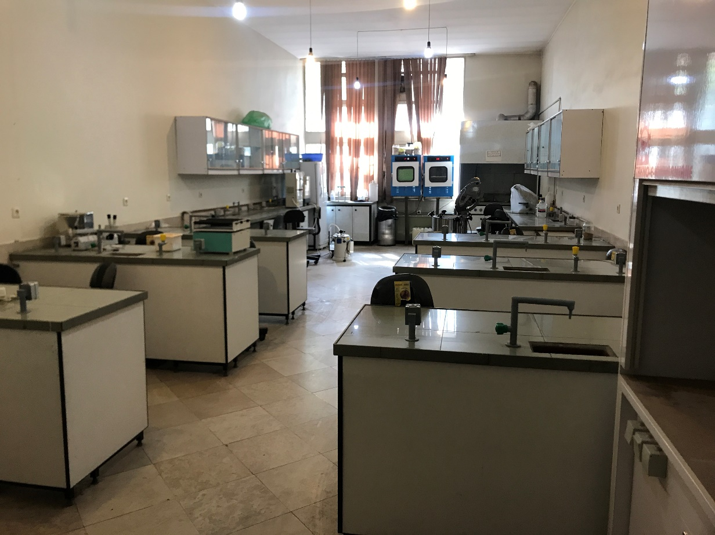
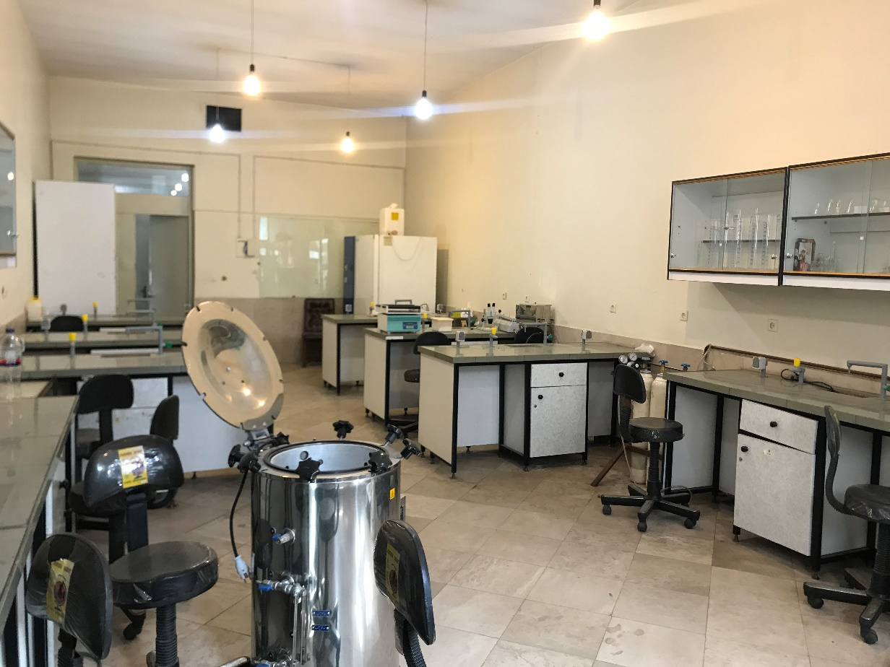
آزمایشگاه ها
آزمایشگاه سم شناسی

Slide 19
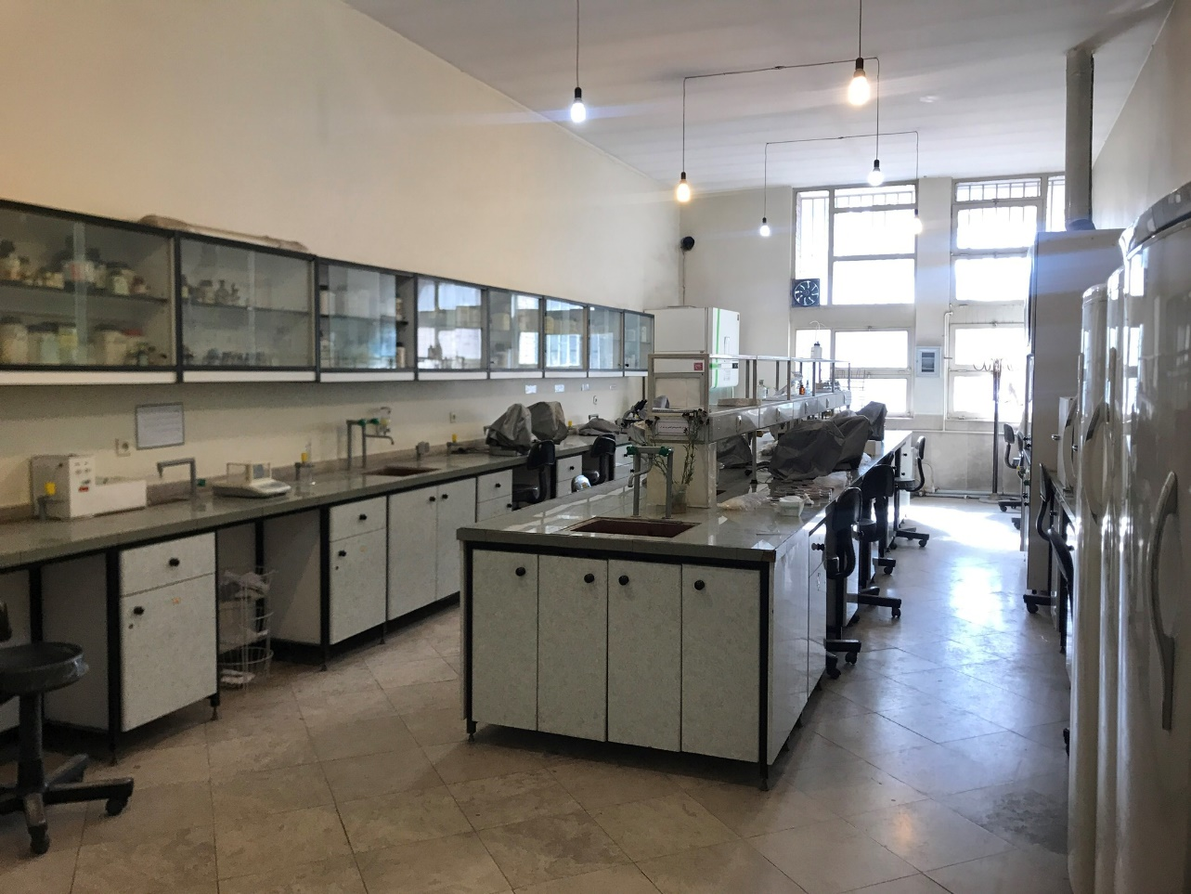
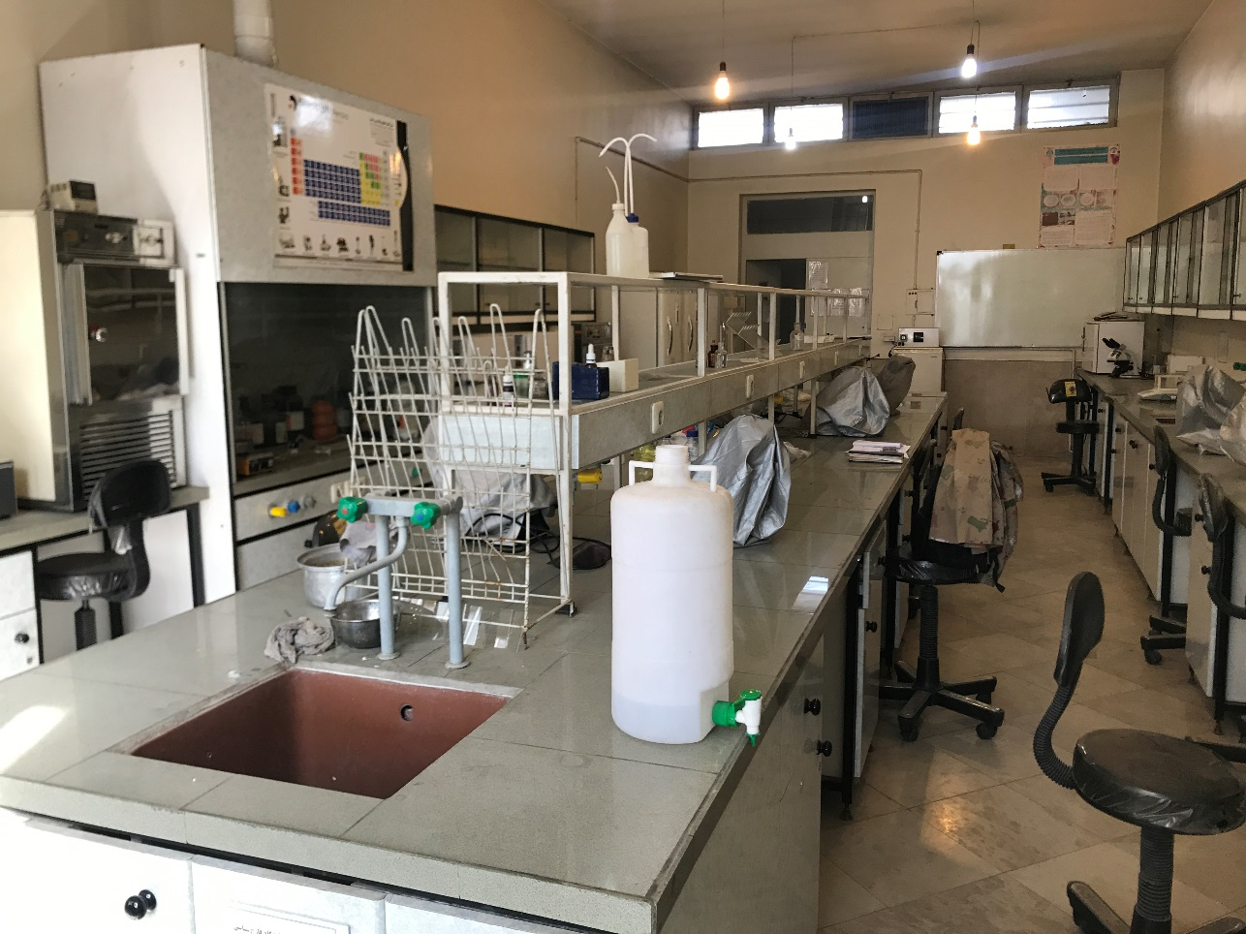
آزمایشگاه ها
آزمایشگاه قارچ شناسی

Slide 20
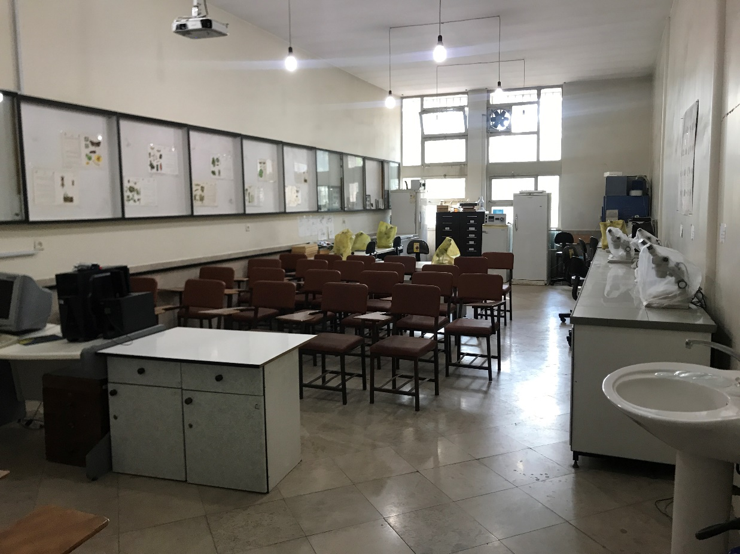
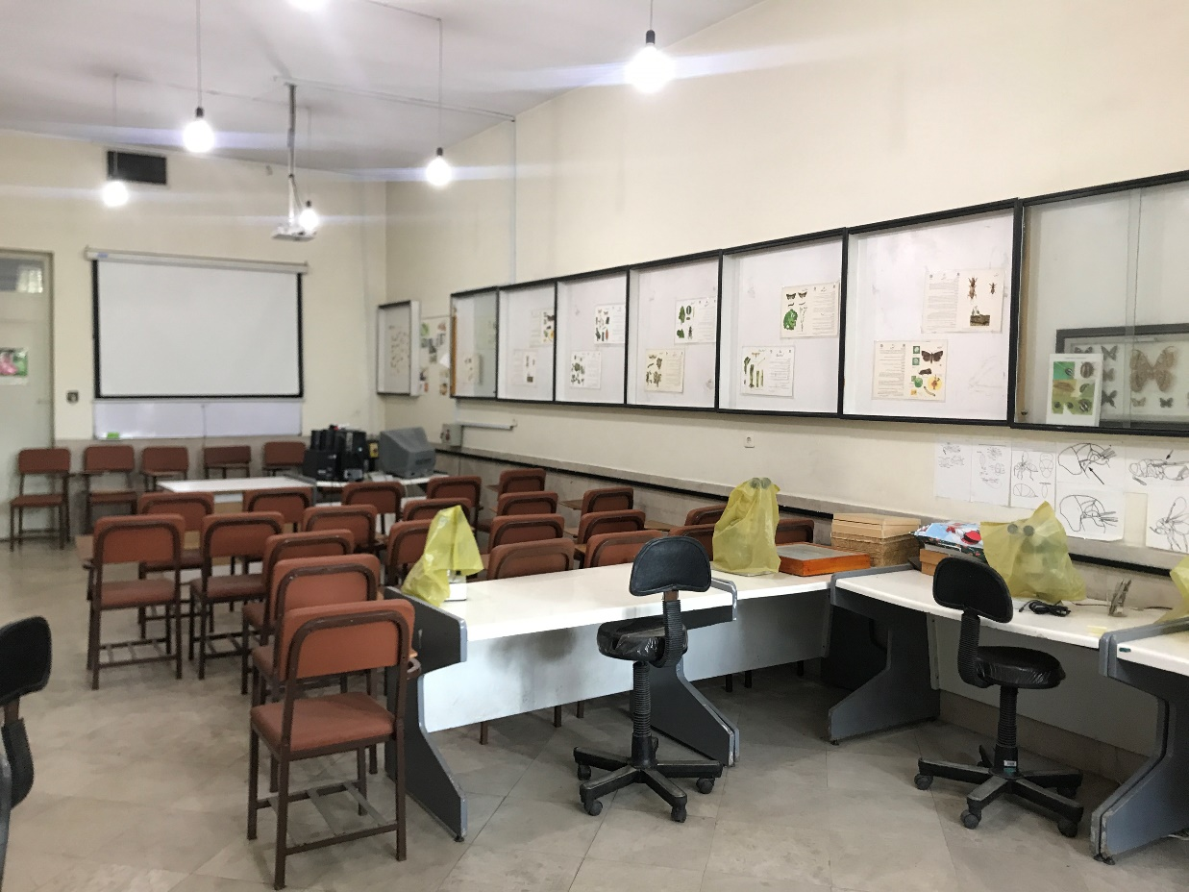
آزمایشگاه ها
آزمایشگاه کلکسیون حشرات

